Slide 1
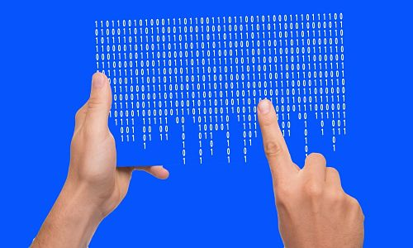
Calculadora Binaria
Estudiantes:
Daniel Lizano Morales C04285
Esteban Rodrigo Castañeda Blanco C01795
Fabio Andrés Sanabria Valerín C07194
Bayron Ramírez Jiménez C06334
Esteban Iglesias Vargas C03913

Slide 2
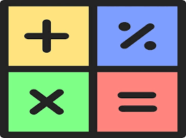
Sobre el tema…
La calculadora debe de poder realizar:
★ Sumas
★ Restas
★ Multiplicaciones
★ Divisiones
La calculadora binaria es utilizada en informática porque es conveniente para representar los dos dígitos 0 y 1 en circuitos eléctricos y en numerosas ocasiones en el lenguaje ensamblador.

Slide 3

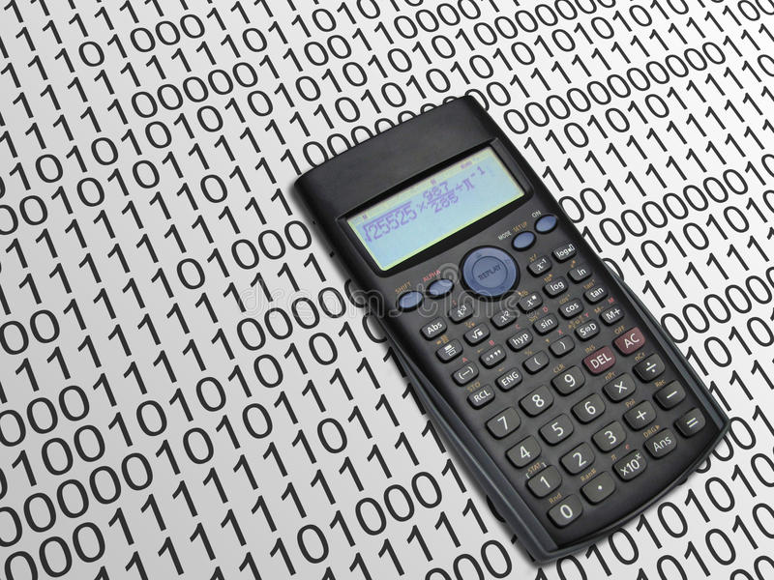
Requerimientos Funcionales
1) Se debe de realizar una GUI agradable a la vista del usuario, intuitiva e interactiva.
2) La calculadora debe de tener la capacidad de recibir números que el usuario desee ingresar para realizar las operaciones correspondientes.
3) Las soluciones de las operaciones realizadas deben desplegarse tanto en formato binario como en decimal.
4) Se deben realizar validaciones para asegurarse que el o los números ingresados por el usuario sean números binarios y no de otro tipo, en el caso de que el usuario ingreso números inválidos se desplegará una advertencia.
5) Además de lo anterior nos enfocaremos en el uso de las buenas prácticas.

Slide 4

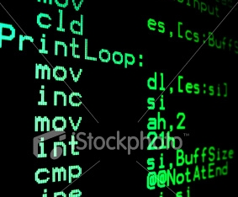
Requerimientos de arquitectura
1) La interfaz gráfica, clases y métodos relacionados a este se desarrollarán en un lenguaje de alto nivel. Tentativamente se usará C++ y el framework QT.
2) Las validaciones de los números de entrada se realizarán en C++.
3) Los métodos de lectura de datos y proyección de resultados se realizarán en C++.
4) Los cálculos de las diferentes operaciones se harán utilizando lenguaje ensamblador

Slide 5
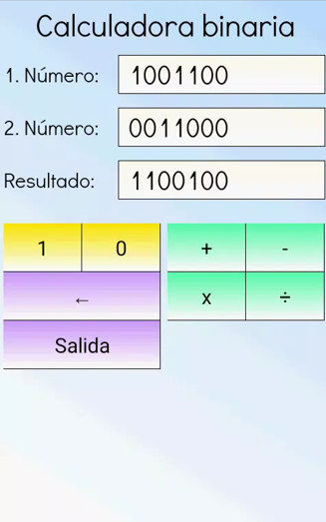
Ejemplo de Calculadora binaria en lenguaje de alto nivel

Slide 6
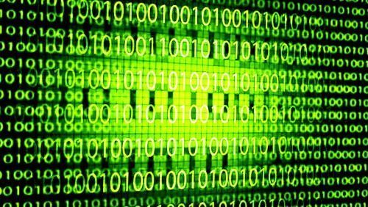
Fin de la presentación
Estamos atentos a sus observaciones!

